Slide 1



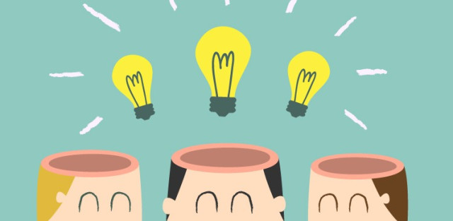

استراتيجيات التعلم لهذه الحصة
اكملي العبارة
العصف الذهني
اكتشفي الخطأ

Slide 2

صنفي الأمور التالية حسب دراستك
تكبيرة الإحرام | قراءة الفاتحة | قراءة سورة بعد الفاتحة

Slide 3
صنفي الأمور التالية حسب دراستك
الركوع | قول سبحان ربي العظيم | ما زاد على الواحدة في قول سبحان ربي العظيم

Slide 4

زاوجي بين العبارات
من نسيها يرجع إلى محلها ويأتي به
سنة
من نسيها جبره بسجود السهو
ركن
تركها لا يبطل الصلاة
واجب

Slide 5


Slide 6

ما يثاب تاركه ولا يعاقب فاعله
سبق معك ودرستي الأحكام التكليفية الخمسة ..
برأيك ما هو المعنى الصحيح لكلمة ( الحكم مكروه)
( فاعله - ما يثاب – و لا – تاركه – يعاقب)

Slide 7
استراتيجية اكتشفي الأخطاء في الصور

Slide 8
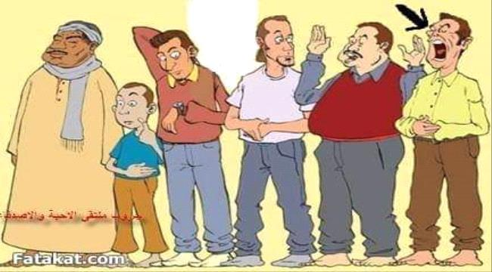

Slide 9
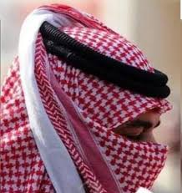
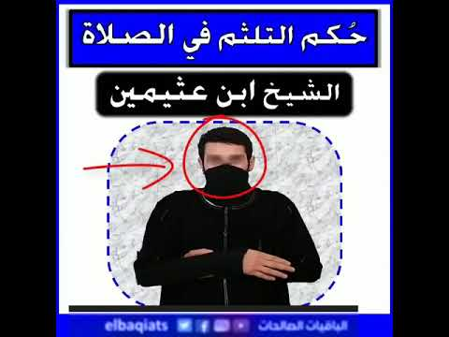
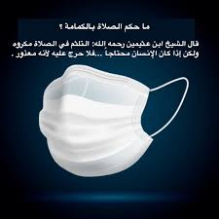
مسألة معاصرة

Slide 10
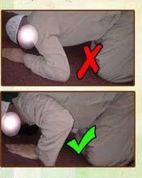

Slide 11
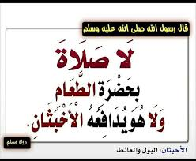
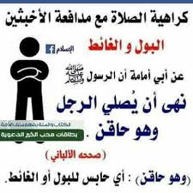
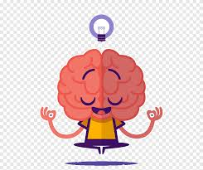
برأيك ما الحكمة من النهي عن ذلك؟
وهذا ينافي ركن من أركان الصلاة ماهو؟

Slide 12
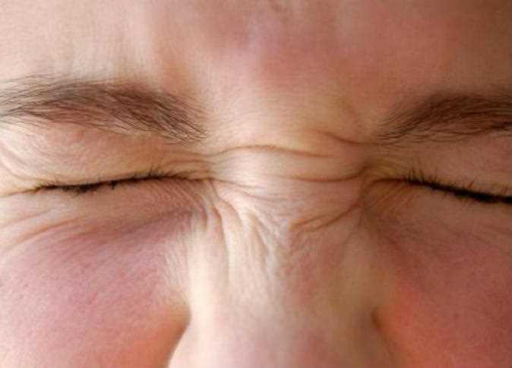

هناك حالات قد يضطر المسلم فيها لتغميض عينيه في الصلاة . أذكريها؟

Slide 13

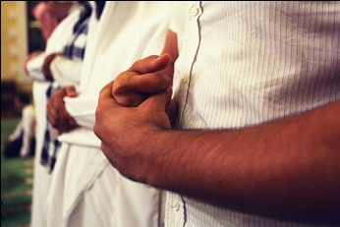
مثلي لصور أخرى للعبث في الصلاة؟

Slide 14
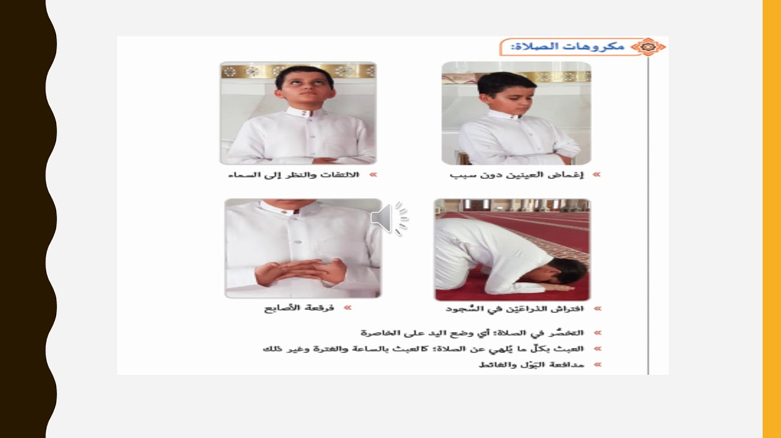

Slide 15
فعلها ................ ثواب الصلاة
ينقص
اجتنابها ................ و يزين الصلاة
يكمل
فعلها لا................ الصلاة
يبطل

